Slide 1
Strane svijeta
Vesna Bego, OŠ Dragutina Domjanića, Sveti Ivan Zelina

Slide 2
Glavne strane svijeta su:

Slide 3
Sporedne strane svijeta su:

Slide 4
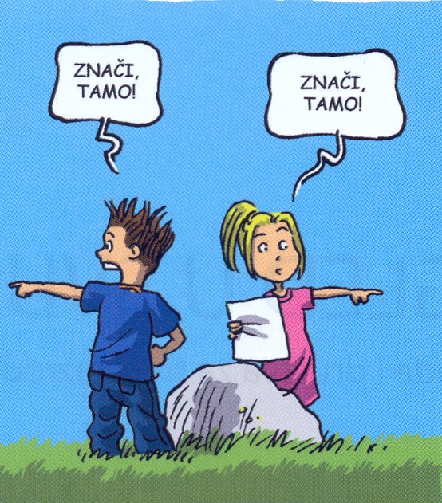
Određivanje glavnih i sporednih strana svijeta nazivamo
orijentacija.

Slide 5
Kratice strana svijeta pišemo:
velikim i malim pisanim slovima
malim tiskanim slovima
velikim tiskanim slovima

Slide 6
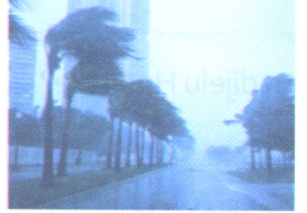
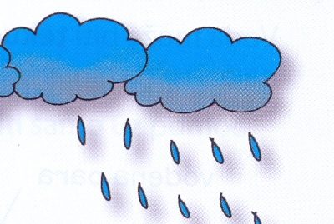
Orijentirati se možemo s pomoću:
vjetra
sunca
kiše

Slide 7
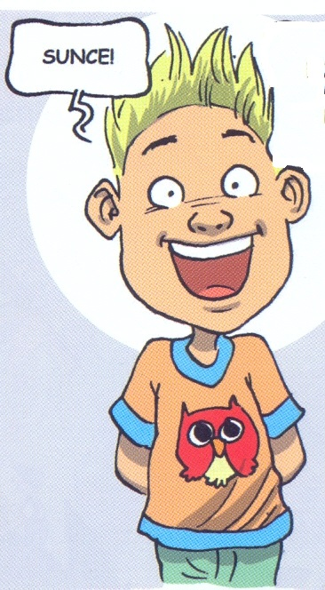
Sunce ujutro izlazi na:
zapadu
sjeveru
istoku

Slide 8
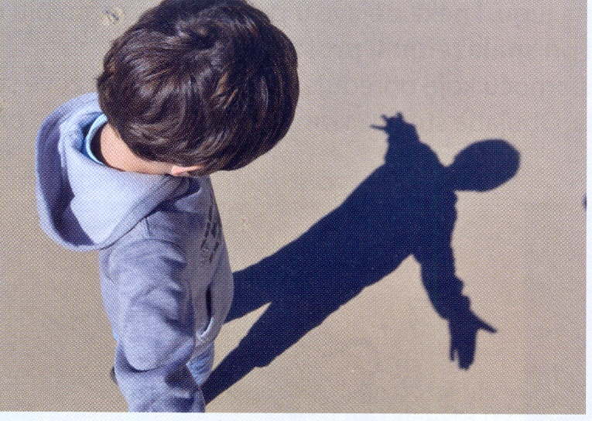
U podne je sunce na jugu, a naša sjena tada pokazuje:
istok
sjever
zapad

Slide 9
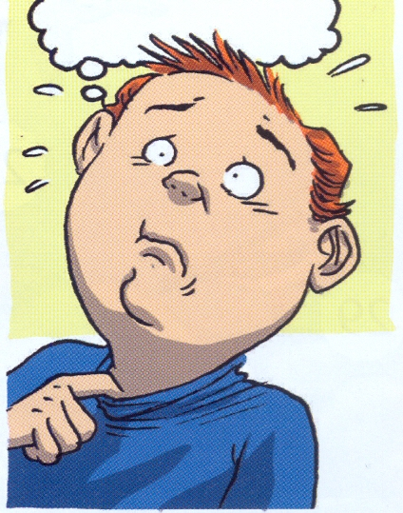
Koja se strana svijeta nalazi između juga i zapada?
JUGOZAPAD

Slide 10
Kratica za sjeveroistok je:
JZ
IS
IJ
IJ
ZJ
SI
JI

Slide 11
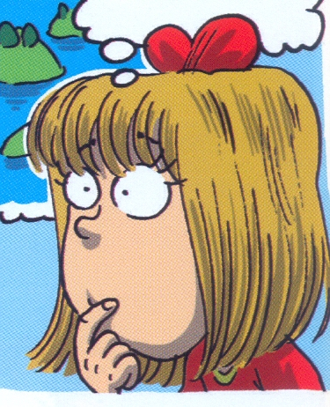
Nasuprot jugozapada je
sjeveroistok.

Slide 12
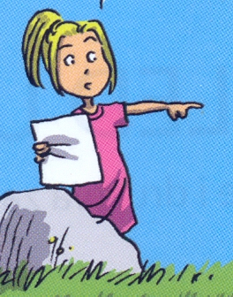
Ako gledaš prema zapadu,
lijevo od tebe je:
sjever
istok
jug

Slide 13
Koju stranu pokazuje Sunce?
Spoji zadane pojmove crtom.
jutro
podne
večer
zapad
jug
istok

Slide 14
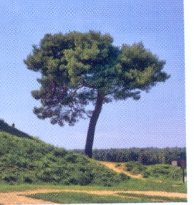
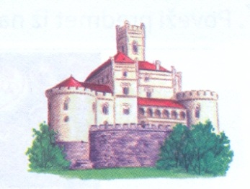
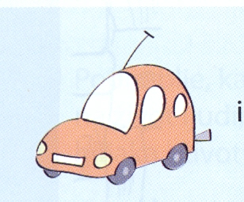
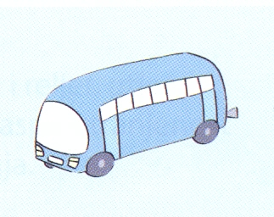
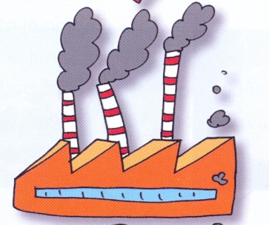
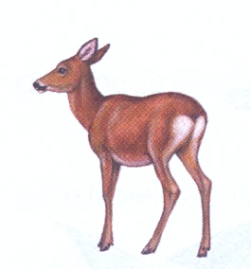
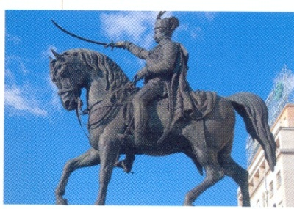
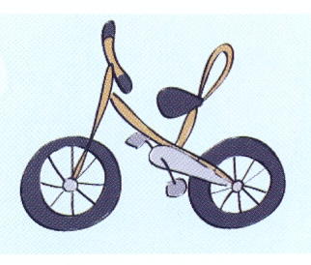
Na kojoj se strani svijeta nalazi:
SZ
Z

Slide 15
Bravo !

